Slide 1

Watson Conversation
https://www.ibm.com/watson/
https://www.ibm.com/watson/developercloud

Slide 2
Conversation Demo
https://conversation-demo.mybluemix.net/

Slide 3
Conversation Visão Geral
API de conversação
Dividida em workspaces, intents, entities e dialogs
Workspaces: Container para dialogos, entities e intents
Intents: Intenções treinadas a partir de exemplos
Entities: Entidades conhecidas e seus sinônimos
Dialogs: Fluxos de diálogo com detalhemento de respostas simples ou complexas
Ambiente gráfico para construir o Workspace

Slide 4
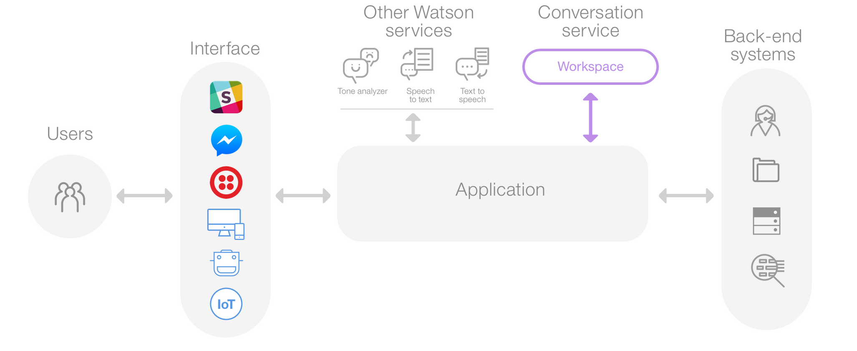
Arquitetura de uma aplicação com Conversation
Notes:
Moderna: Foi apresentada no WWDC em 2014 e está na versão 2 atualmente
Segurança foi uma das motivações principais para a criação do Swift. Haviam muitos “app crashing” comuns em apps para iOS, e Swift foi desenhada especialmente para prevenir muitos desses erros.

Slide 5
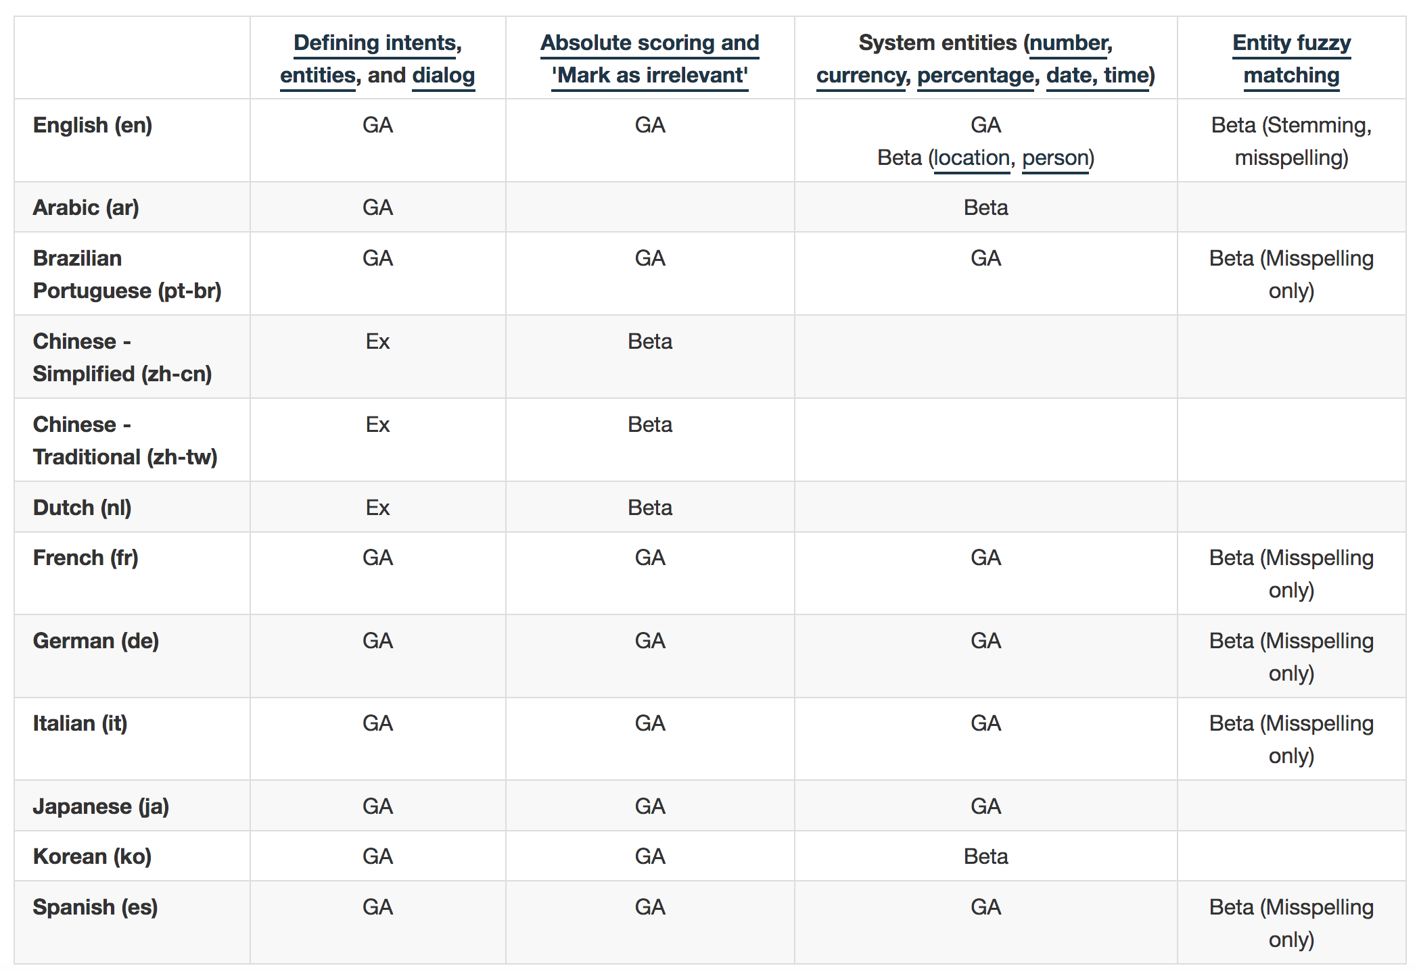
Línguas Suportadas

Slide 6
Documentação
https://www.ibm.com/watson/developercloud/doc/conversation/index.html

Slide 7
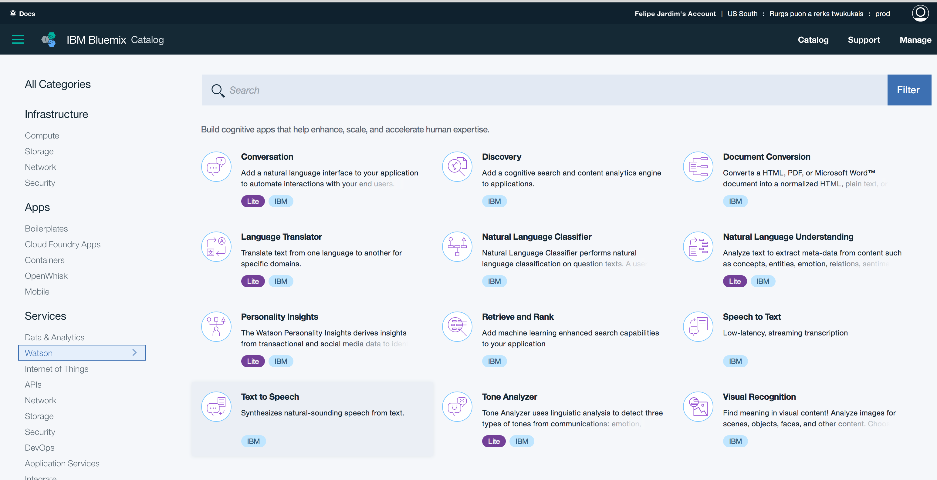
Criar instância de Conversation

Slide 8
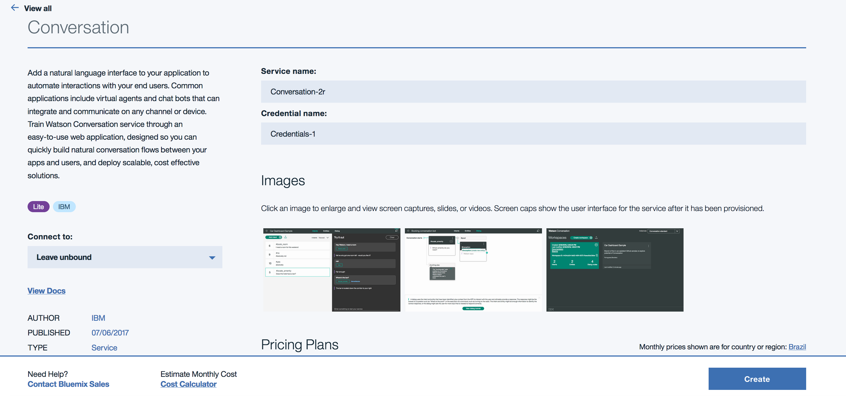
Criar instancia de Conversation

Slide 9
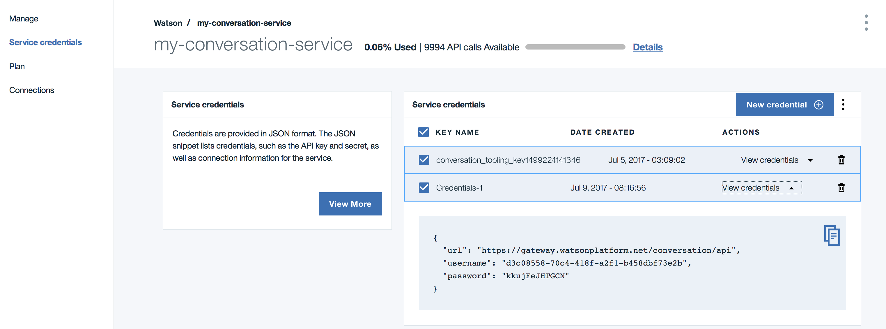
Credenciais

Slide 10
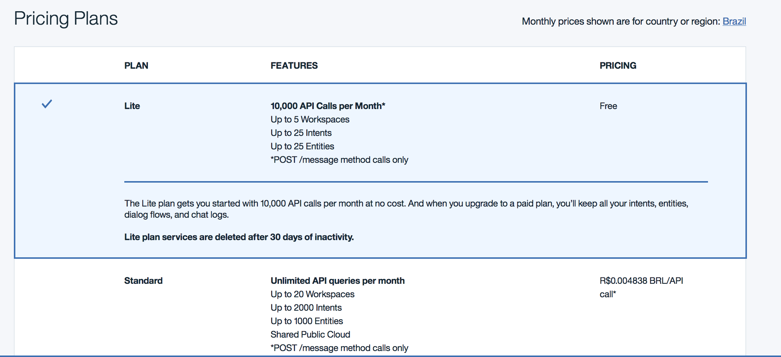
Preços

Slide 11
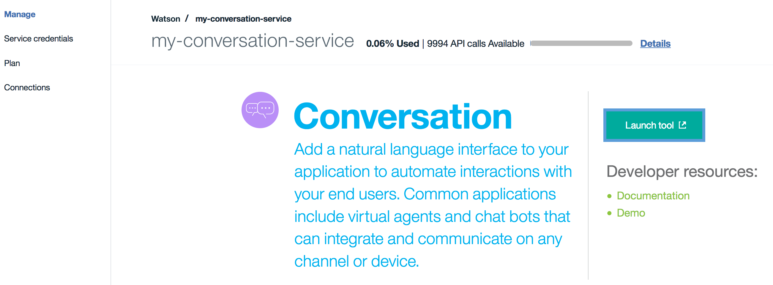
Acesso ao Dashboard
https://watson-conversation.ng.bluemix.net

Slide 12
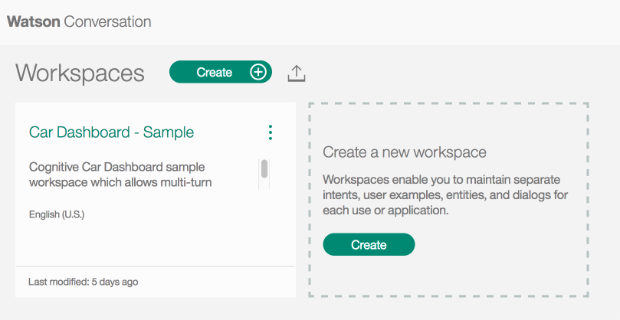
Criar um workspace

Slide 13
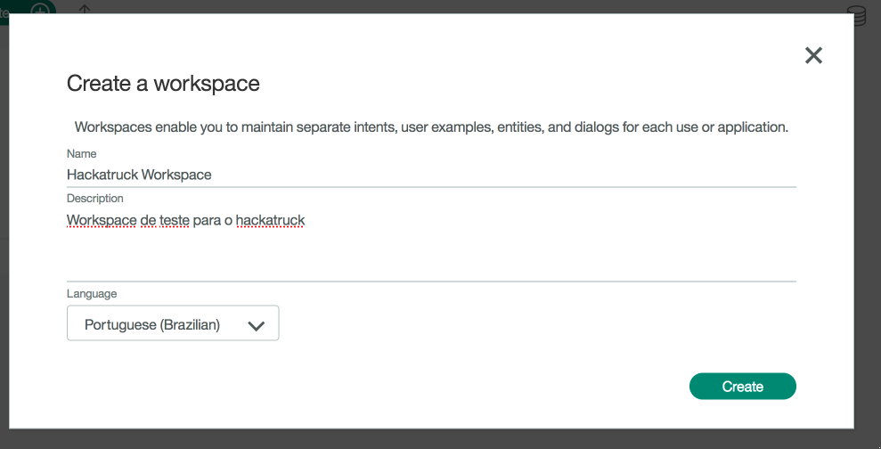
Criar um workspace

Slide 14
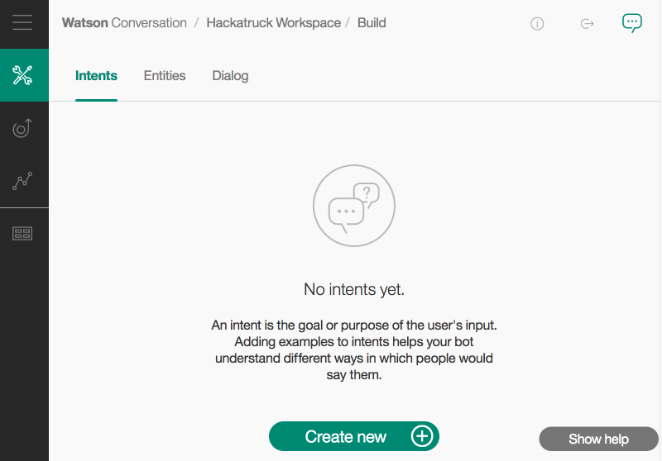
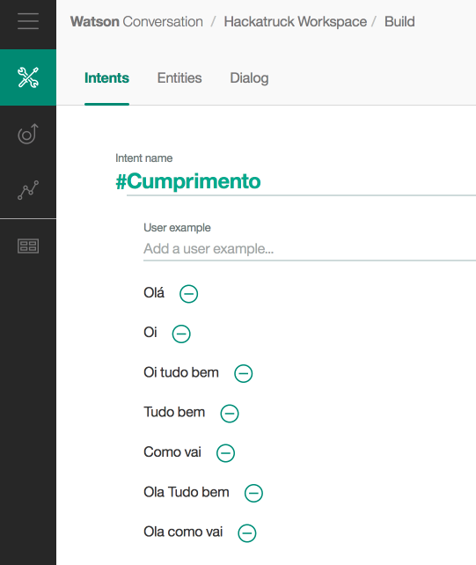
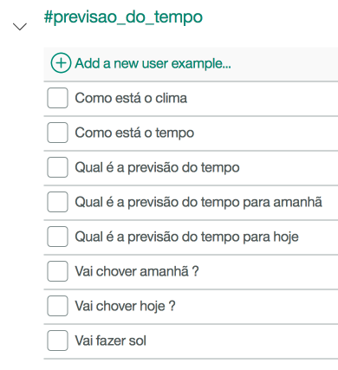
Criação de Intents

Slide 15
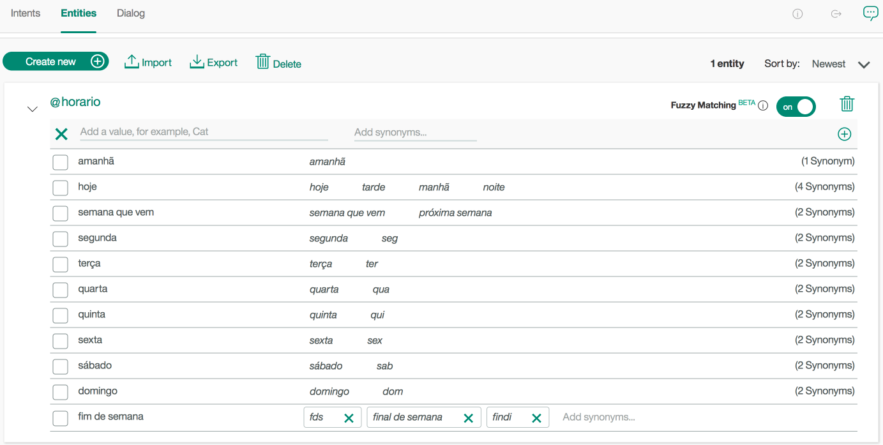
Criação de Entities

Slide 16
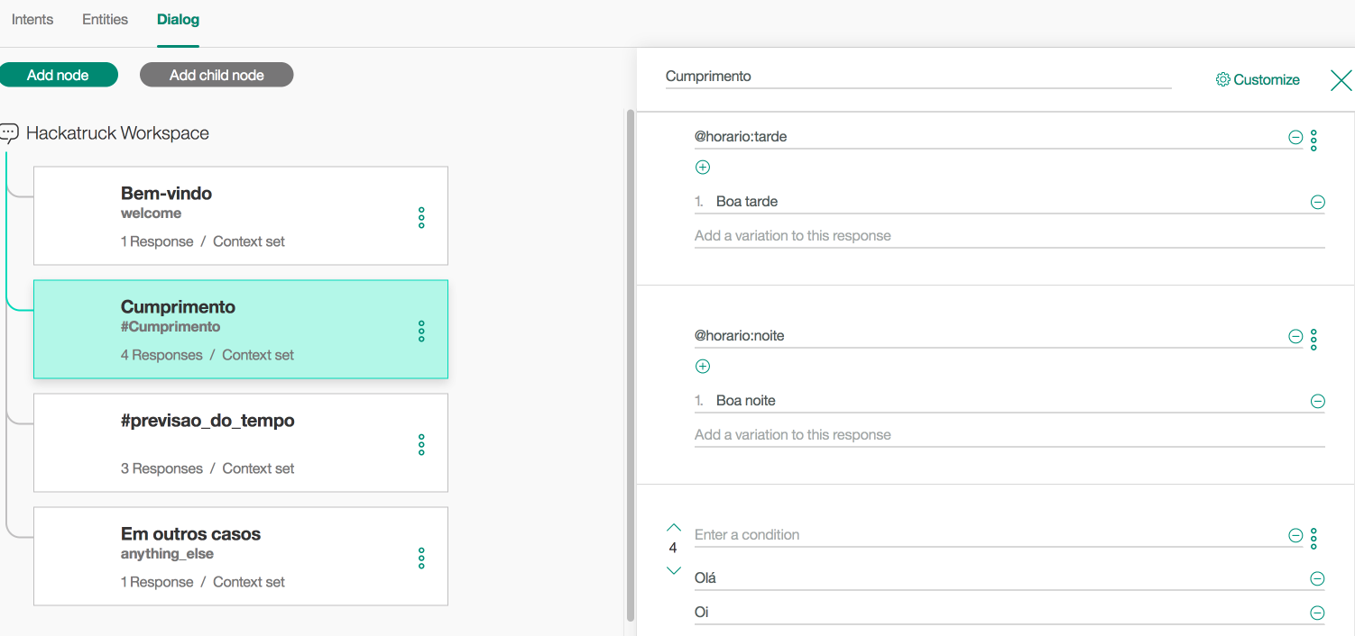
Criação de Dialogs
Notes:
Moderna: Foi apresentada no WWDC em 2014 e está na versão 2 atualmente
Segurança foi uma das motivações principais para a criação do Swift. Haviam muitos “app crashing” comuns em apps para iOS, e Swift foi desenhada especialmente para prevenir muitos desses erros.

Slide 17
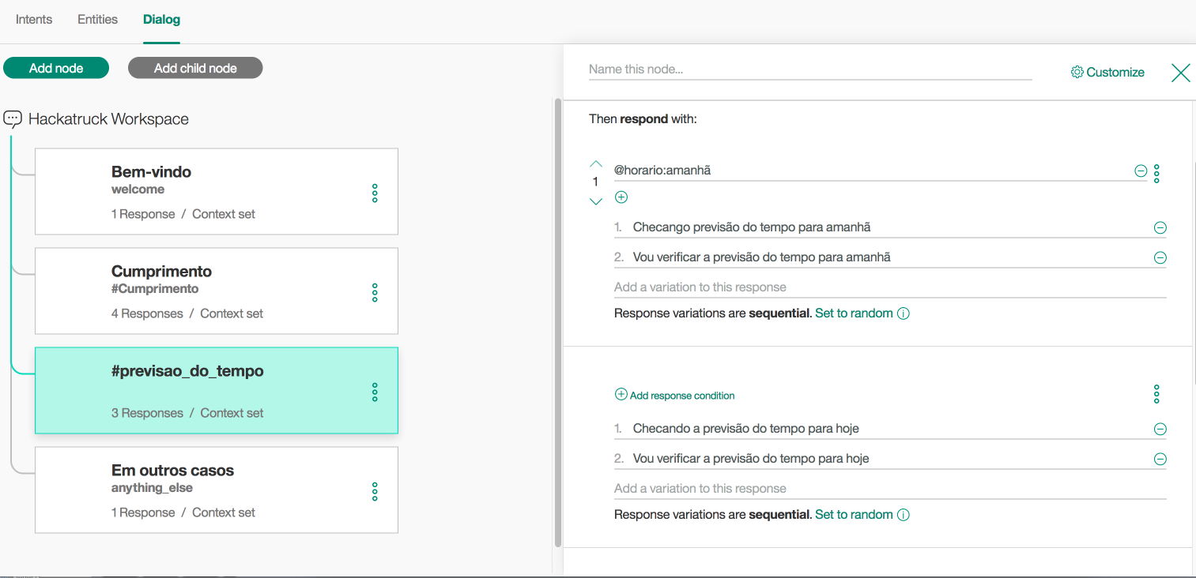
Criação de Dialogs
Notes:
Moderna: Foi apresentada no WWDC em 2014 e está na versão 2 atualmente
Segurança foi uma das motivações principais para a criação do Swift. Haviam muitos “app crashing” comuns em apps para iOS, e Swift foi desenhada especialmente para prevenir muitos desses erros.

Slide 18

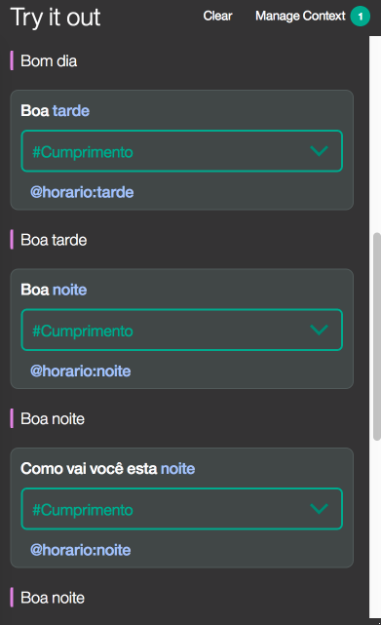
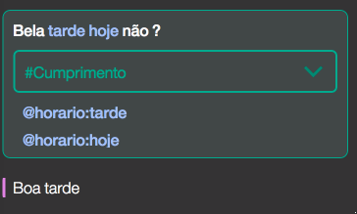
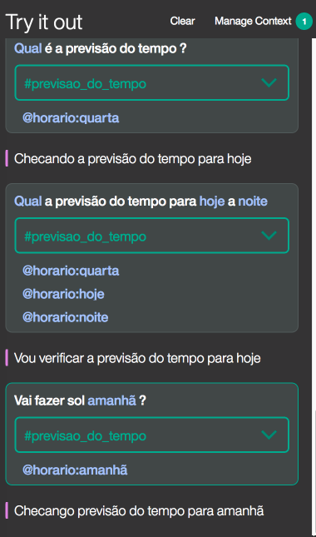
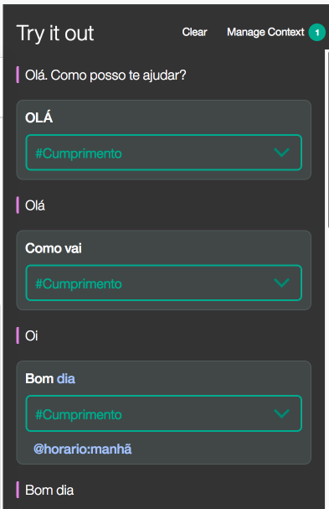
Teste o diálogo
<- Interface de chat para testes
Notes:
Moderna: Foi apresentada no WWDC em 2014 e está na versão 2 atualmente
Segurança foi uma das motivações principais para a criação do Swift. Haviam muitos “app crashing” comuns em apps para iOS, e Swift foi desenhada especialmente para prevenir muitos desses erros.

Slide 19
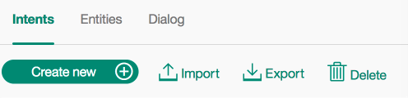
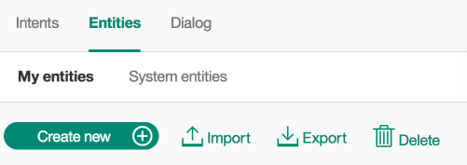
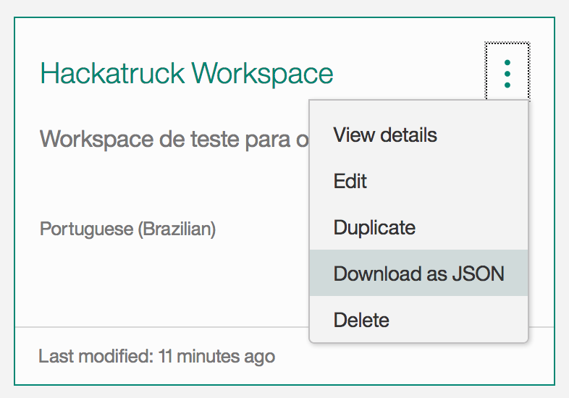
Exportar e importar
Workspaces, Intents e Entities podem ser exportados e importados
Importante exportar e salvar junto ao controle de versão do projeto
Notes:
Moderna: Foi apresentada no WWDC em 2014 e está na versão 2 atualmente
Segurança foi uma das motivações principais para a criação do Swift. Haviam muitos “app crashing” comuns em apps para iOS, e Swift foi desenhada especialmente para prevenir muitos desses erros.

Slide 20
Improve
A aba de Improve exibe uma análise de uso do workspace
Notes:
Moderna: Foi apresentada no WWDC em 2014 e está na versão 2 atualmente
Segurança foi uma das motivações principais para a criação do Swift. Haviam muitos “app crashing” comuns em apps para iOS, e Swift foi desenhada especialmente para prevenir muitos desses erros.

Slide 21
Como interagir com conversation
Via REST:
POST
https://gateway.watsonplatform.net/conversation/api/v1/workspaces/<workspace-id>/message?version=2017-05-26
{"input":{"text": "Qual é a previsão do tempo?"},
"context": {...}
“intents”: {}
“entities”:{}
“output”:{}
}

Slide 22
Como interagir com conversation
Exemplo de Resposta:
{ "intents": [{"intent": "previsao_do_tempo",
"confidence": 1}],
"entities": [{"entity": "horario",
"location": [0,4],
"value": "quarta",
"confidence": 0.8},
"input": {"text": "Qual é a previsão do tempo?"},
"output": { "text": ["Checando a previsão do tempo para hoje" ],
"nodes_visited": ["node_6_1499634229430"],
"log_messages": []},
"context": {"conversation_id": "91a8ca6f-8f59-48fa-a532-a20e1092bc91",
"system": {"dialog_stack": [{"dialog_node": "root"}],
"dialog_turn_counter": 1,
"dialog_request_counter": 1,
"_node_output_map": {"node_7_1499634278315": [0]},
"branch_exited": true,
"branch_exited_reason": "completed"}}}

Slide 23
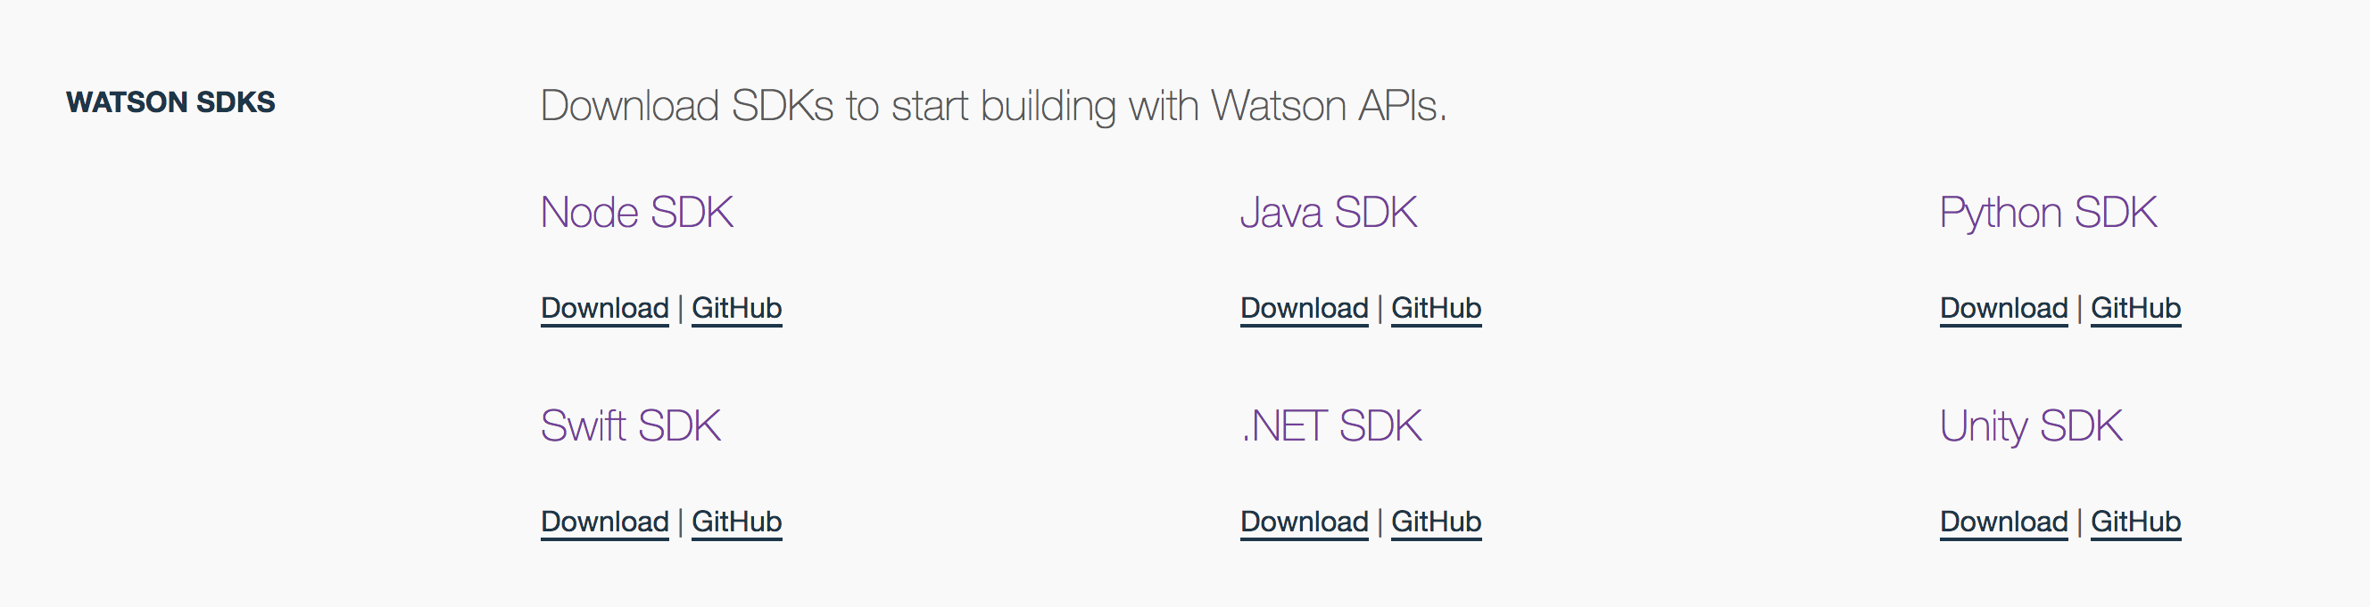
Bibliotecas
https://www.ibm.com/watson/developercloud/developer-tools.html
Notes:
Moderna: Foi apresentada no WWDC em 2014 e está na versão 2 atualmente
Segurança foi uma das motivações principais para a criação do Swift. Haviam muitos “app crashing” comuns em apps para iOS, e Swift foi desenhada especialmente para prevenir muitos desses erros.

Slide 24
Bibliotecas NdoeJS
Tópico 1
Tópico 2
Tópico 3

Slide 25
Bibliotecas - NodeJS
Repositório NPM:
https://www.npmjs.com/package/watson-developer-cloud
GitHub:
https://github.com/watson-developer-cloud/node-sdk
Instalação
npm install --save watson-developer-cloud
Notes:
Moderna: Foi apresentada no WWDC em 2014 e está na versão 2 atualmente
Segurança foi uma das motivações principais para a criação do Swift. Haviam muitos “app crashing” comuns em apps para iOS, e Swift foi desenhada especialmente para prevenir muitos desses erros.

Slide 26
Bibliotecas - NodeJS
var watson = require('watson-developer-cloud');
var conversation = watson.conversation({
username: '{username}',
password: '{password}',
version: 'v1',
version_date: '2017-05-26'
});
// Replace with the context obtained from the initial request
var context = {};
conversation.message({
workspace_id: '25dfa8a0-0263-471b-8980-317e68c30488',
input: {'text': ’Qual é a previsão do tempo?'},
context: context
}, function(err, response) {
if (err)
console.log('error:', err);
else
console.log(JSON.stringify(response, null, 2));
});
Notes:
Moderna: Foi apresentada no WWDC em 2014 e está na versão 2 atualmente
Segurança foi uma das motivações principais para a criação do Swift. Haviam muitos “app crashing” comuns em apps para iOS, e Swift foi desenhada especialmente para prevenir muitos desses erros.

Slide 27
Bibliotecas - NodeJS
Projeto Exemplo:
https://github.com/hackatruck/conversation-nodejs
Notes:
Moderna: Foi apresentada no WWDC em 2014 e está na versão 2 atualmente
Segurança foi uma das motivações principais para a criação do Swift. Haviam muitos “app crashing” comuns em apps para iOS, e Swift foi desenhada especialmente para prevenir muitos desses erros.

Slide 28
Bibliotecas - Swift
GitHub:
https://github.com/watson-developer-cloud/swift-sdk
Notes:
Moderna: Foi apresentada no WWDC em 2014 e está na versão 2 atualmente
Segurança foi uma das motivações principais para a criação do Swift. Haviam muitos “app crashing” comuns em apps para iOS, e Swift foi desenhada especialmente para prevenir muitos desses erros.

Slide 29
Bibliotecas - Swift
Instalação:
$ brew update
$ brew install carthage
Crie um arquivo Cartfile na raiz do projeto (onde está o .xcodeProject) contendo ‘github "watson-developer-cloud/swift-sdk”’
$ echo 'github "watson-developer-cloud/swift-sdk"' > Cartfile
Execute
$ carthage update --platform iOS
Notes:
Moderna: Foi apresentada no WWDC em 2014 e está na versão 2 atualmente
Segurança foi uma das motivações principais para a criação do Swift. Haviam muitos “app crashing” comuns em apps para iOS, e Swift foi desenhada especialmente para prevenir muitos desses erros.

Slide 30
Bibliotecas - Swift
import ConversationV1
let username = "your-username-here"
let password = "your-password-here"
let version = "YYYY-MM-DD" // use today's date for the most recent version
let conversation = Conversation(username: username, password: password, version: version)
let workspaceID = "your-workspace-id-here"
let failure = { (error: Error) in print(error) }
var context: Context? // save context to continue conversation
conversation.message(withWorkspace: workspaceID, failure: failure) { response in
print(response.output.text)
context = response.context
}
Notes:
Moderna: Foi apresentada no WWDC em 2014 e está na versão 2 atualmente
Segurança foi uma das motivações principais para a criação do Swift. Haviam muitos “app crashing” comuns em apps para iOS, e Swift foi desenhada especialmente para prevenir muitos desses erros.

Slide 31
Bibliotecas - Swift
Projeto de Exemplo
https://github.com/watson-developer-cloud/simple-chat-swift
Notes:
Moderna: Foi apresentada no WWDC em 2014 e está na versão 2 atualmente
Segurança foi uma das motivações principais para a criação do Swift. Haviam muitos “app crashing” comuns em apps para iOS, e Swift foi desenhada especialmente para prevenir muitos desses erros.

Slide 32
Bibliotecas – Node Red
Exemplos de fluxo em: https://github.com/hackatruck/NodeRed

Slide 33
Exercícios
Criar um novo workspace com intents, entities e dialogs
Criar uma app em NodeJS/Swift/NodeRed que utilize o workspace criado
Adicionar ações mais complexas à app
Enviar mensagem no twitter quando usuario disser “Quero postar uma mensagem no twitter”

